Slide 1
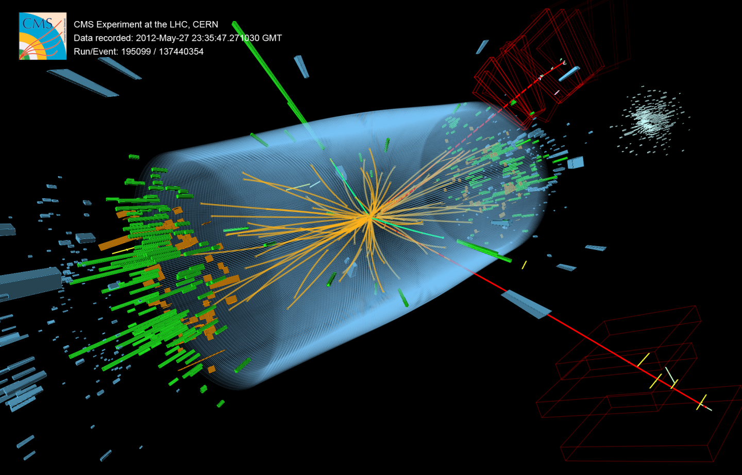
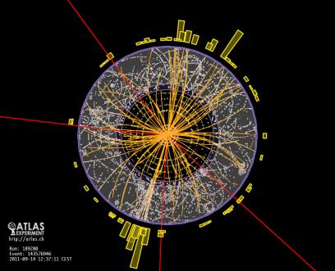
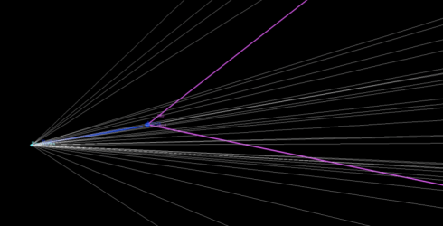
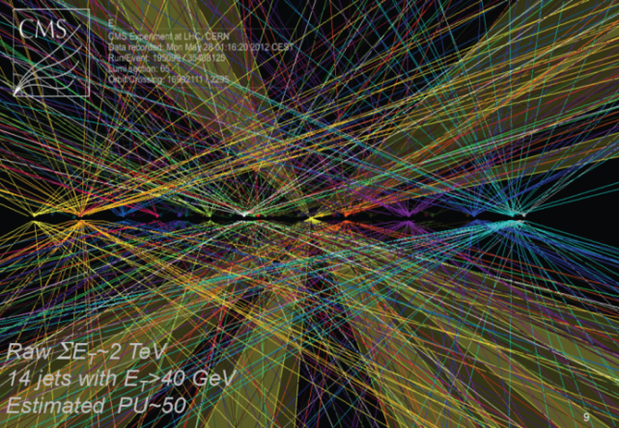
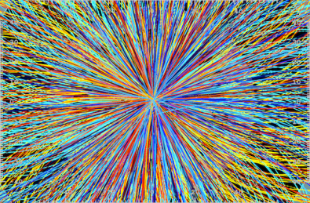
Физика частиц (Физика высоких энергий)
Э.Э. Боос
ОЭФВЭ/ОТФВЭ НИИЯФ МГУ
Исследование структуры микромира на сверхмалых расстояниях
(до 10⁻¹⁸ см)
Основная информация в процессах столкновений
на ускорителях и коллайдерах
ATLAS
LHCb
Bº_{s} → μ+μ−
ALICE: Pb-Pb

Slide 2
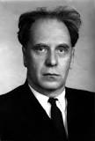
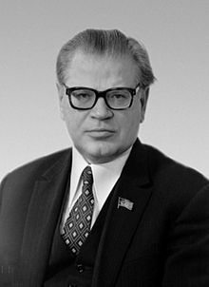
ФВЭ активно начинает развиваться в
МГУ в 60-х годах прошлого века
Поддержка выдающихся ученых, академиков РАН
Анатолий Алексеевич
Логунов
Директор и научный
руководитель ИФВЭ,
Ректор МГУ
Сергей Николаевич
Вернов
Директор НИИЯФ

Slide 3
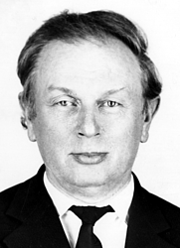
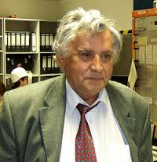
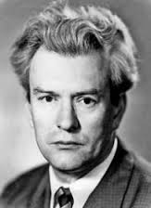
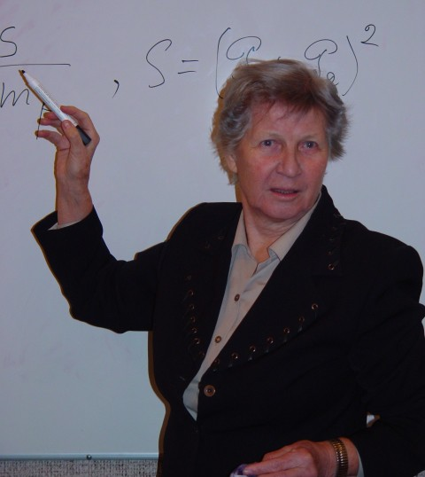
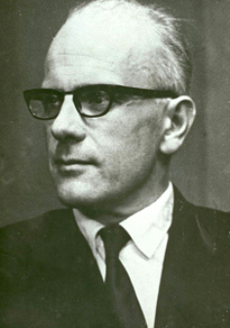
Валериан Григорьевич Шевченко
Профессор
Основатель и заведующий ЛВЭ/ОВЭ
(1968 г.)
Павел Федорович Ермолов
Профессор
Основатель и заведующий ОИТ (1978 г.)
и ОЭФВЭ (1987 г.)
Владимир Сергеевич Мурзин
Профессор
Заведующий лабораторией
машинной обработки результатов
Людмила Ивановна Сарычева
Профессор
Заведующий лабораторией
адронных взаимодействий
Юрий Михайлович Широков
Профессор
Заведующий лабораторией
теории поля

Slide 4
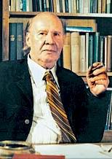
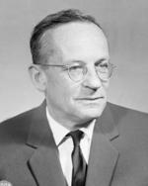
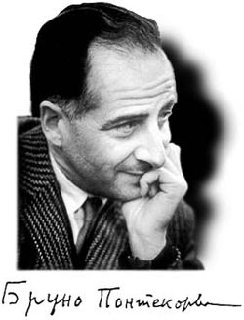
Тесная связь с учебным процессом и подготовкой молодых специалистов
Открытие Филиала НИИЯФ МГУ в Дубне в начале 60-х гг. и первых кафедр
Кафедра теории атомного ядра Кафедра физики элементарных частиц
Дмитрий Иванович
Блохинцев
Член Корр.
Владимир Иосифович
Векслер
Академик
Бруно Максимович
Понтекорво
Академик
В 1970 г. на ОЯФ открыта
Кафедра
физики высоких энергий
Анатолий Алексеевич
Логунов
Академик

Slide 5
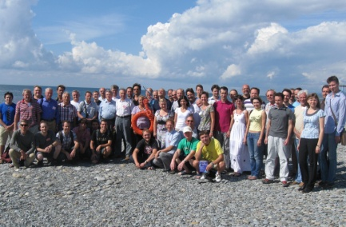
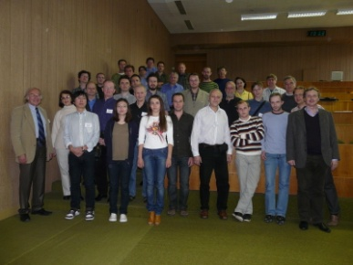
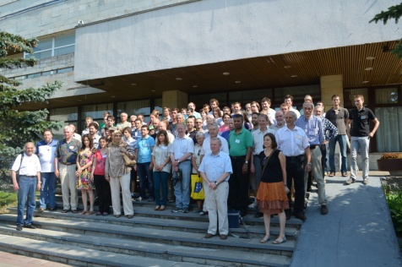
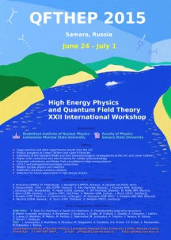
В настоящее время физика высоких энергий в НИИЯФ МГУ
Отдел экспериментальной физики высоких энергий
Лаборатория электрослабых и новых взаимодействий
Лаборатория тяжелых кварков и редких распадов
Лаборатория сильных взаимодействий
Лаборатория тяжелых частиц и резонансов
Лаборатория детекторных систем и электроники
Отдел теоретической физики высоких энергий
Лаборатория теории поля
Лаборатория аналитических вычислений в физике высоких энергий
Лаборатория теории фундаментальных взаимодействий
Отдел ядерных исследований
Подготовка кадров. Курсы лекций, необходимые для проведения исследований
Кафедра физики атомного ядра и квантовой теории столкновений
Квантовой теории и физики высоких энергий
Кафедра физики космоса
Кафедра общей ядерной физики
Кафедра физики элементарных частиц
International Conferences QFTHEP (Quantum Field Theory and High Energy Physics)
- Повышение уровня исследований, укрепление международных контактов…
22 конференции с 1985 г.

Slide 6
НИИЯФ/ОЯФ МГУ в экспериментах
(неполный список)
Эксперимент сотрудничества НИИЯФ МГУ, ФИАН, УФТИ на электронных ускорителях УФТИ и ФИАН (1969 ÷ 1990)
Сечения процесса фоторождения π⁺ на протонах линейно поляризованным γ-излучением.
Международный эксперимент на нейтронном пучке (У-70 ИФВЭ) (1971 ÷ 1974)
Сечения взаимодействия нейтронов с протонами и ядрами при энергиях 30 - 70 ГэВ, в частности, сечения упругого рассеяния нейтронов на протонах, рассеяния с перезарядкой и дифракционной диссоциации нейтронов
Международный эксперимент на пропановой камере ОИЯИ (У-70 ИФВЭ) (1972 ÷ 1978 гг.)
Основной вклад - образование резонансов в π-p рассеянии с распадами на пионы и нуклоны
Эксперимент СМС-МГУ «Лидирующие частицы» (Синхрофазатрон ОИЯИ) (1980 ÷ 1996)
фрагментация протонов на ядрах осуществляется
через связанное барионное состояние; эффект каналирования ядер (C и O)
в изогнутом монокристалле кремния
Международный эксперимент «Людмила» (У-70 ИФВЭ)
(1974 ÷ 1990 гг.)
Наблюдение эффекта интерференции тождественных π-мезонов. Эффект выстроенности спина ρ⁰-мезона
Международный эксперимент «Мирабель» (У-70 ИФВЭ)
(1980 ÷ 1996 гг.)
инклюзивные сечения рождения заряженных адронов
во взаимодействиях K–p, pp и анти-pp при 32 ГэВ/с

Slide 7
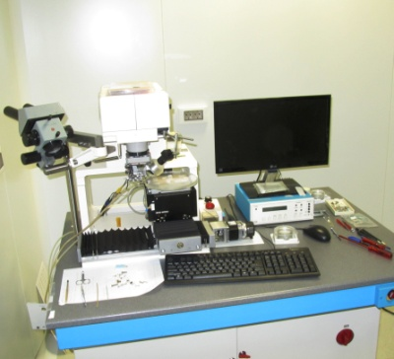
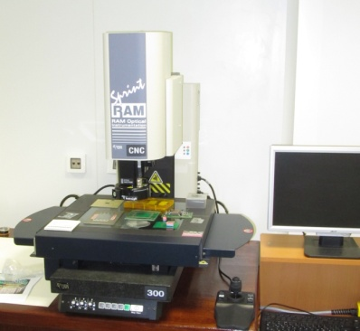
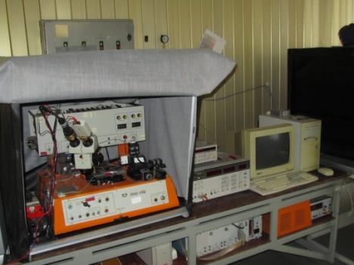
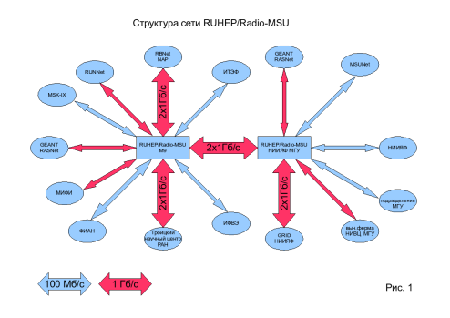
Международный эксперимент Е-672 (FNAL, США) (1989÷1997)
Сечения рождения и дифференциальные распределения
J/ψ , ψ(2S) по x _{F}, p²_{T} и по углу Готфрида-Джексона
Международный эксперимент Е-852 (BNL, США) (1991÷2006)
Мезонные резонансы π1 (1400), π1 (1600), и π1 (2000) с экзотическими квантовыми числами J ^{PC} = 1^{–+} , запрещёнными в Стандартной модели. Результаты эксперимента включены в «Review of Particle Properties» (Particle Data Group).
Международный эксперимент SELEX (E781) (FNAL, США) (1992 ÷ 2004)
Самое точное на то время измерение времён жизни очарованных Λ_{c}⁺-барионов и D⁰-мезонов.
Важнейшее значение для ФВЭ в НИИЯФ МГУ
Создание одной из лучших в стране
лабораторий кремниевых детекторов
Создание одной из первых высокоскоростных
телекоммуникационных сетей
Современное оборудование
Первая зондовая установка

Slide 8
Сотрудничества в настоящее время
Участие в международных экспериментах
ZEUS (DESY) и D0 (Fermilab)
(коллайдер Tevatron остановлен в 2010, коллайдер HERA остановлен в 2007)
Участие в экспериментах СВД и НУКЛОН
Участие в международных экспериментах CMS, ATLAS, LHCb, (ALICE) на Большом адронном коллайдере (CERN)
- Участие в подготовке международных экспериментов
MPD, BM@N (NICA, Dubna, Russia), CBM (FAIR, Germany), CLASS12 (JLAB, USA), ILC…

Slide 9
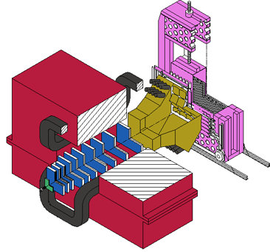

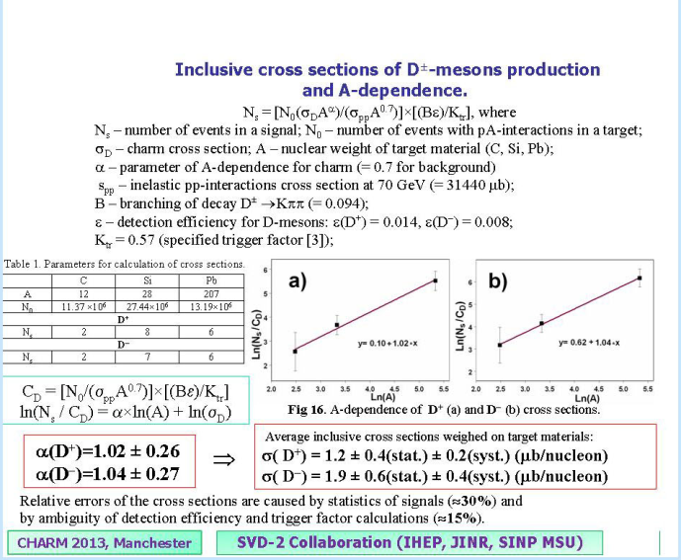
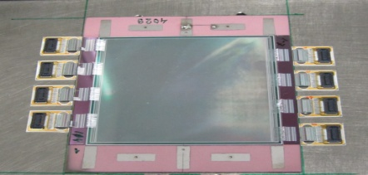
Эксперимент СВД
«Спектрометр с вершинным детектором» (СВД) (с 1983 г.)
сотрудничество институтов НИИЯФ МГУ, ОИЯИ, ИФВЭ, ТГУ
Ускоритель протонов У-70 (ИФВЭ) с энергией 50-70 ГэВ.
Впервые в России один из первых в мире в эксперименте на фиксированной мишени - прецизионный микростриповый вершинный детектор (1997 г.). 150 млн. событий с взаимодействиями протонов с ядрами кремния, свинца и углерода.
Сечение образования чарма при околопороговой энергии 7.1±2.4(стат.)±1.4(сист.) мкбн/нуклон),
Свойства D мезонов: зависимость сечения от атомного веса ядра мишени (A-зависимость), поведение дифференциальных сечений dσ/dp2t и dσ/dxF, зависимость параметра α от кинематических переменных.
Показано, что при множественностях заряженных пионов в интервале 16-28 наблюдается экспоненциальный спад сечения с показателем ~0,85.
В зимнем (28.11.2015 - 18.12.2015) сеансе набор статистики с жидководородной мишенью. В составе оборудования были запущены:
10 плоскостей вершинного детектора;
9 плоскостей дрейфовых трубок;
полупроводниковый годоскоп;
детектор гамма-квантов.
Модернизированная установка СВД, 2015 г.
Разработка новой трековой системы,
адаптированной для работы с пучком
ионов углерода

Slide 10

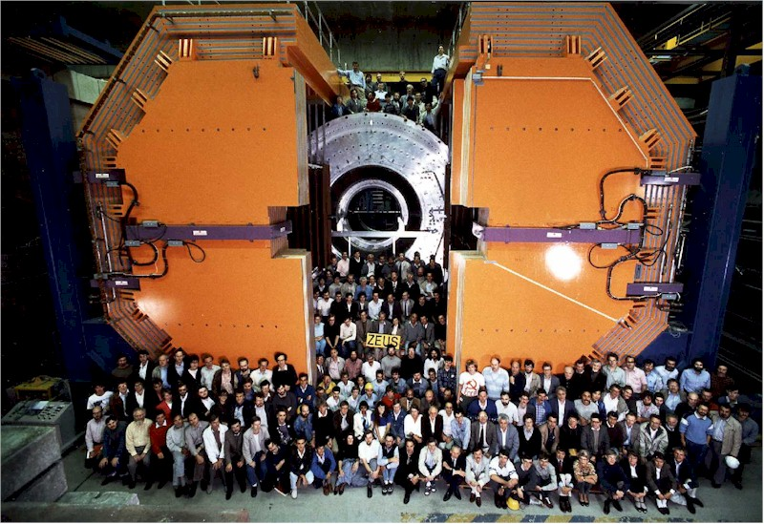
Эксперимент ZEUS на ep-коллайдере HERA ( DESY,Hamburg )
- c 1993г. член коллаборации ZEUS
(50 институтов из 15 стран
Европы, Америки и Азии)
Создание адрон-электронного сепаратора HES:
~10000 кремниевых полупроводниковых детекторов с микроэлектроникой считывания общей площадью ~20 м², диаметр ~3м, кол-во каналов ~20000. Крупнейший по площади кремниевый детектор
С 1994 до 2007 (момента закрытия коллайдера HERA сотрудники ОЭФВЭ обеспечивали ежедневную круглосуточную обработку.
Существенный вклад ОЭФВЭ в исследование дифракционных процессов в глубо-неупругих ер-взаимодействиях, измерение дифракционной компоненты структурной функции протона, изучение рождения векторных мезонов и свойств адронов, содержащих очарованные кварки.
Приоритетной задачей исследований на ближайшие годы является объединение экспериментальных данных, полученных двумя установками, H1 и ZEUS.

Slide 11
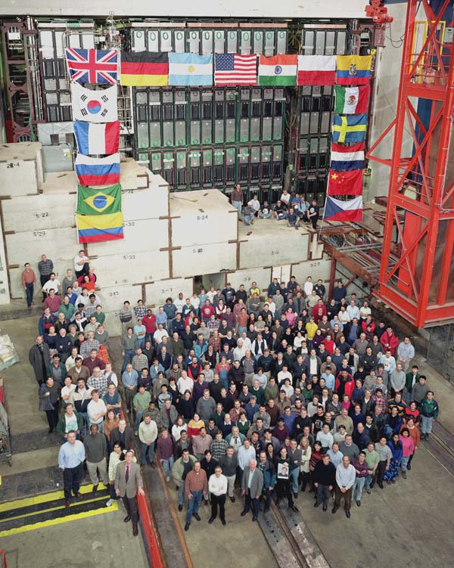
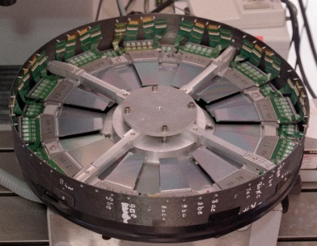
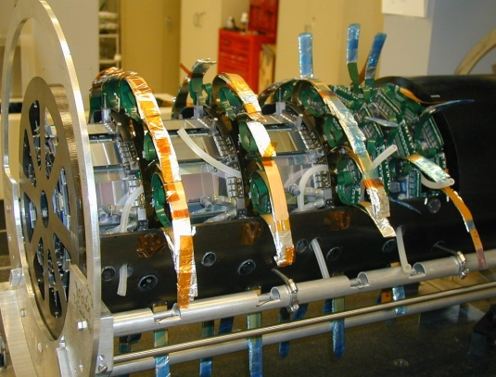
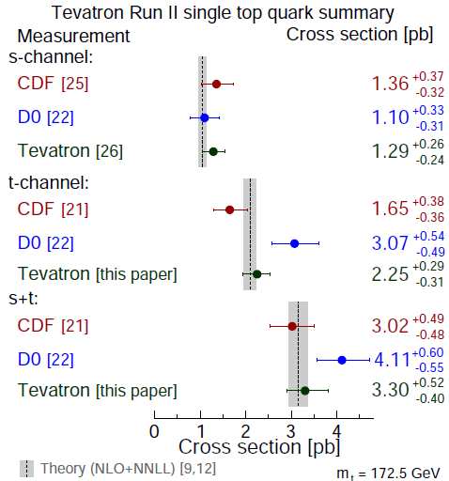
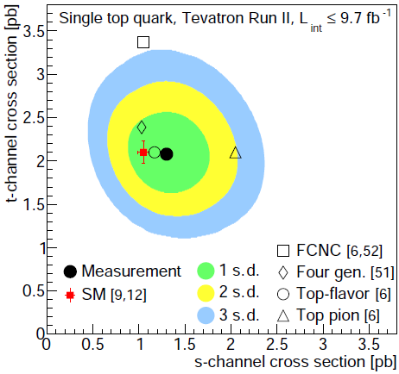
Коллаборация D0:
600 человек, 90 институтов,
19 стран
Участие НИИЯФ МГУ с 1990 г.
Вклад в разработку и создание вершинного кремниевого трекера, ключевой
системы детектора D0 для регистрации топ-кварка по продуктам его распада
Диск
Трекер
Более 30 тыс. каналов электроники с шагом считывания 56 мкм.
Открытие топ-кварка в 1995 г.
Открытие процесса электрослабого одиночного рождения топ-кварка в 2009 г.
Завершен анализ всех данных при энергии 1.96 ТэВ.
Объединение измерений экспериментов D0 и CDF.
σ(s-channel) = 1.29 +0.26 -0.24 (+20% -19% ) пб
σ(t-channel) = 2.25 +0.29 -0.31 (+13% -14%) пб
σ(s+t channel) = 3.30 +0.52 -0.40 (+16% -12%) пб
|Vtb| = 1.02 +0.06 -0.06; |Vtb| > 0.92 95% CL
Notes:
L0.
Расстояние от оси пучков – 15.7 мм
Более 30 тыс. каналов электроники с шагом считывания 56 мкм.

Slide 12

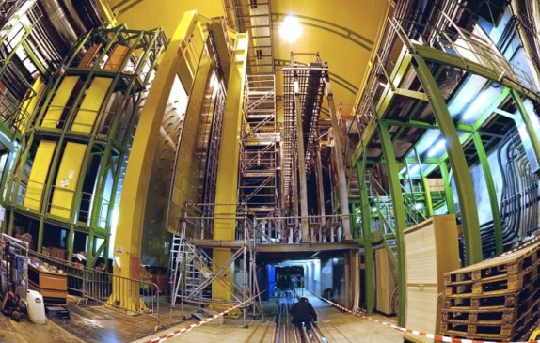


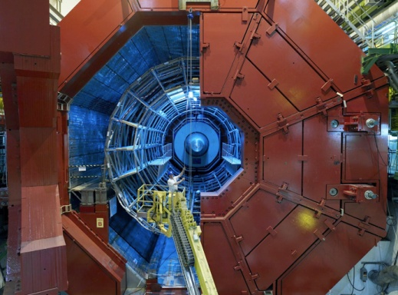
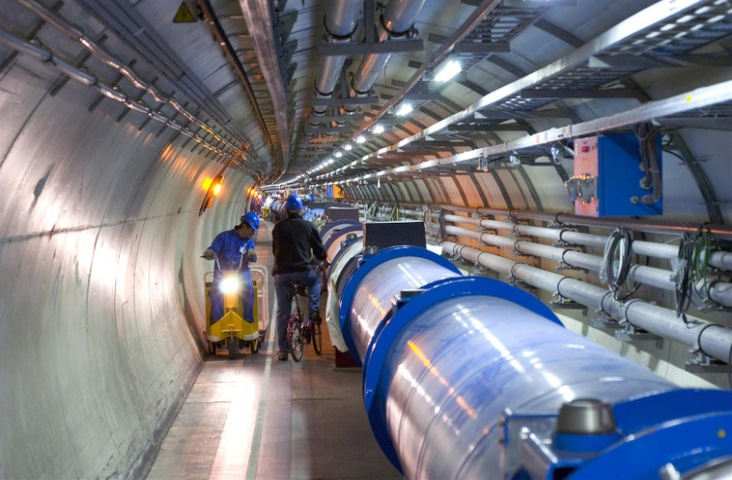
Основное направление – Участие в экспериментах на
Большом адронном коллайдере
LHCb
CMS
ATLAS
ALICE
Notes:
12

Slide 13



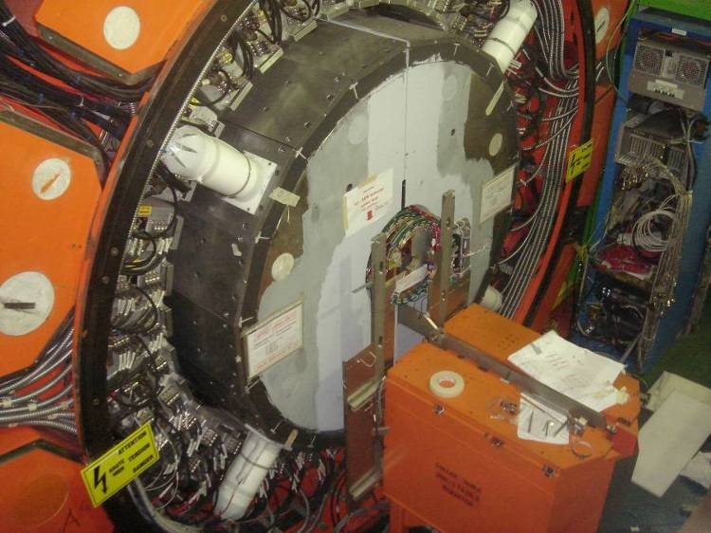
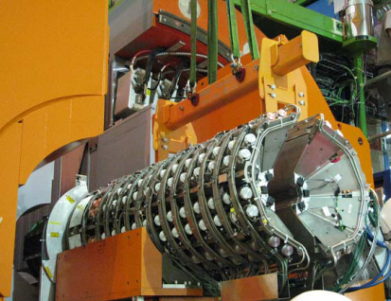
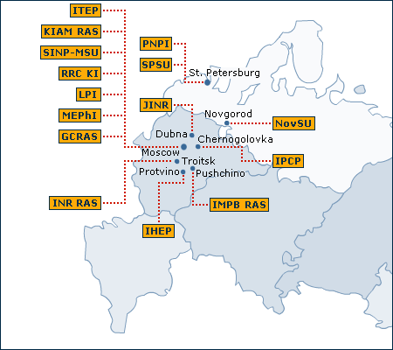
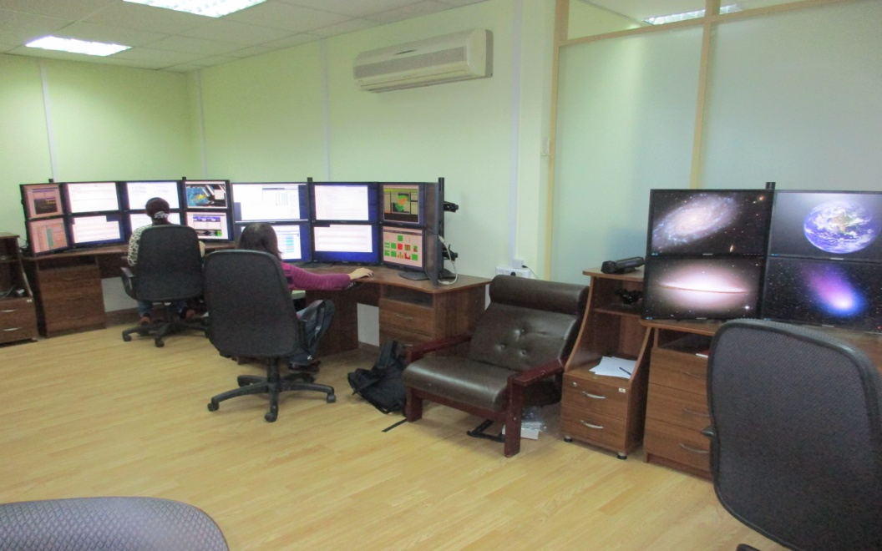
Участие сотрудников ОЭФВЭ НИИЯФ МГУ в эксперименте CMS (Compact Muon Solenoid) (с 1993 г.)
В CMS ~2300 авторов из 167 институтов
15 авторов, 11 оплачиваемых авторских мест, всего около 35 сотрудников МГУ
Разработкa физической программы:
“Compact Muon Solenoid: Technical proposal “, CERN, LHCC-94-38, 1994.
“CMS Physics: TDR v.2: Addendum on High Density QCD with Heavy Ions“, J. Phys. G 34 (2007) 2307 (3 из 14 редакторов – из НИИЯФ МГУ)
Основные направления работы:
1997-2007, 2013-… создание и модернизация переднего (HF) калориметра
2002-2005, 2009-… калибровка адронного калориметра
1997-… создание, эксплуатация и модернизация системы радиационных мониторов HF RADMON
2000-… моделирование и измерение магнитного поля
2006-… участие в работах по созданию и эксплуатации калориметра CASTOR
2002-… компьютерная поддержка CMS GRID в НИИЯФ (Tier 2 )
2009-… участие в дежурствах на CMS, в том числе на базе удаленного операционного центра в НИИЯФ МГУ
(ROC MSU)
Notes:
13
13
13
13

Slide 14
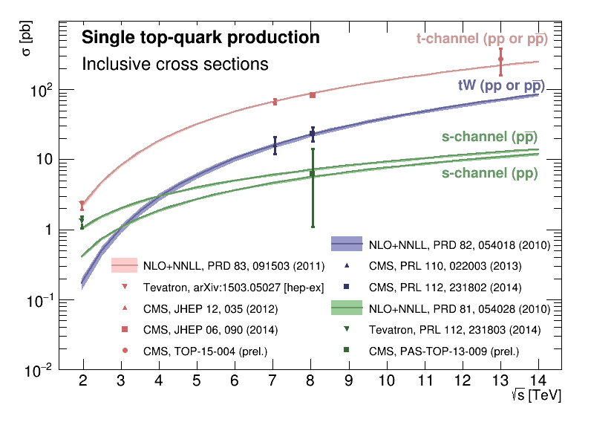
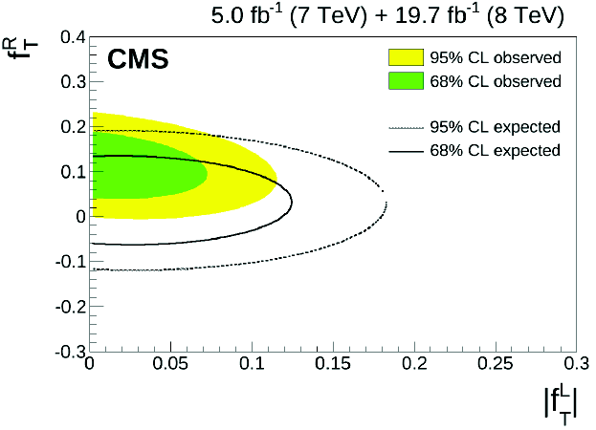
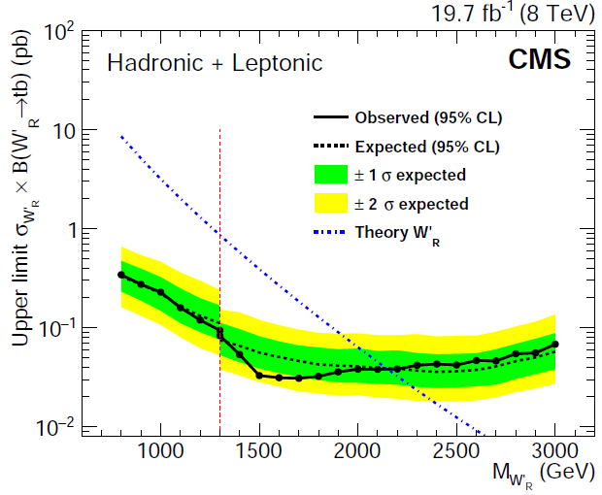

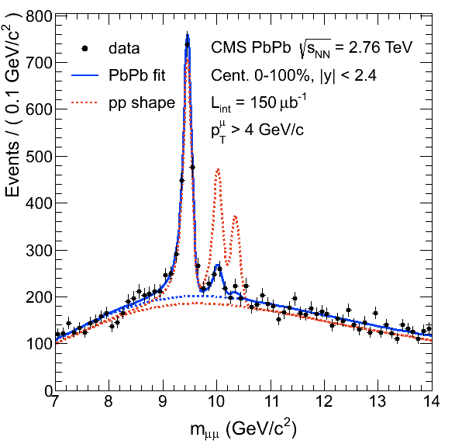
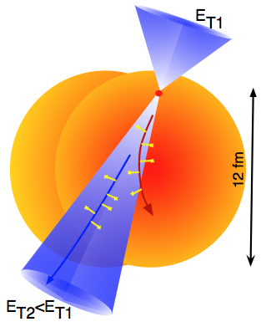
Участие сотрудников ОЭФВЭ НИИЯФ МГУ в эксперименте CMS
Физика топ кварка
Измерение сечений рождения одиночного топ-кварка в
Различных каналах при энергиях протон-протонных
столкновений 7, 8 и 13 ТэВ.
Рекордные прямые ограничения на
возможные отклонения от предсказаний
Стандартной модели для взаимодействий
топ-кварка с W-бозоном и b-кварком, на
нейтральные токи, меняющие аромат
кварков, на массы возможных новых
заряженных векторных бозонов.
Физика тяжёлых ионов
Исследование эффектов, связянных с формированием и эволюцией кварк-глюонной материи в соударениях
ионов свинца
PbPb → Ƴ (2.76 ТэВ/на нуклон)
обнаружены сигналы формиривания кварк-глюонной плазмы: подавление выхода возбужденных состояний Ƴ-мезонов (Ƴ', Ƴ'') (дебаевское экранирование цветового заряда) и асимметрия поперечной энергии в событиях с рождением струй (потери энергии кварков и глюонов в КГП)
2010 - 2015 ~ 500 публикаций в научных журналах
Notes:
14
14
14
14

Slide 15

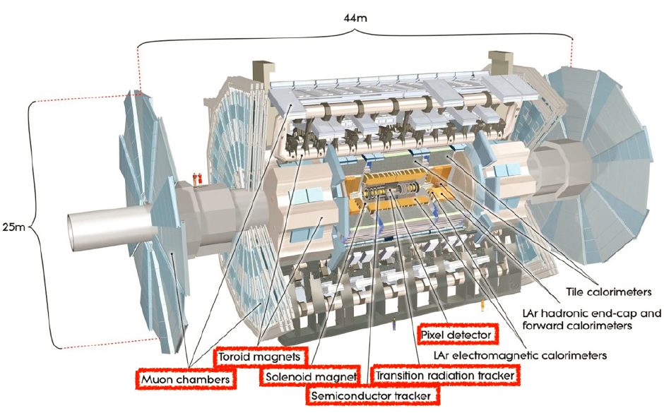
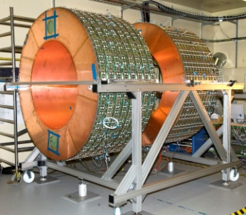
ATLAS @ LHC (A Toroidal LHC ApparatuS)
212 институтов из 40 стран, ~2200 в авторском списке
8 авторов от НИИЯФ МГУ: 6 оплачиваемых, 2 аспиранта, прошедших квалификацию
Самый большой (но не самый тяжёлый) коллайдерный детектор
Коллаборация сформирована в 1992г.
День Рожденья – 01.10.1992
“Letter of Intent”, подписанное ~850 физиками
“ATLAS Technical Proposal”
15.12.1994
“Technical Design Report” – ~20 книг (по компонентам)
Разрешение на начало монтажа – июль 1997
Первый пучок в детекторе - 10.09.2008
При активном участии сотрудников НИИЯФ/ОЯФ МГУ
Разработка, создание, сопровождение работы трекового детектора переходного излучения TRT
Создание системы контроля параметров прототипа
системы охлаждения полупроводникового трекера SCT
Разработке и сопровождение триггера высокого уровня

Slide 16
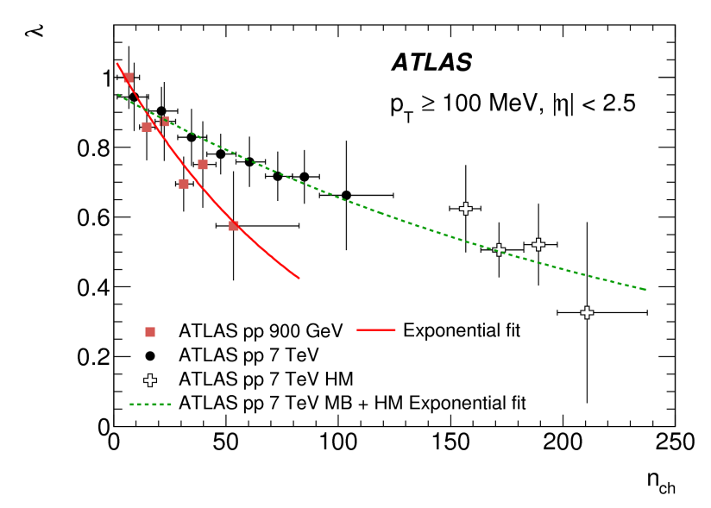
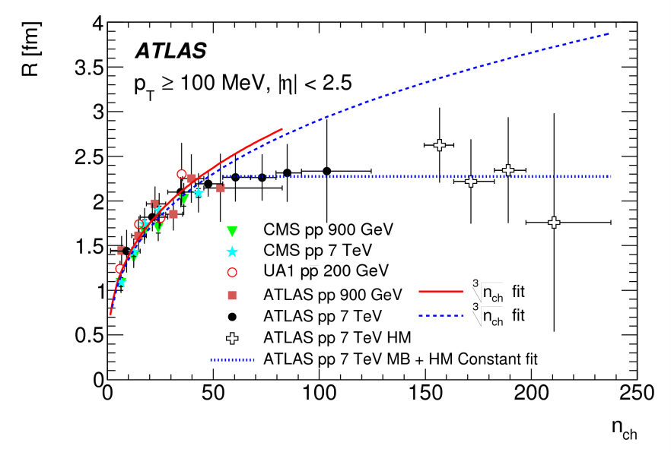
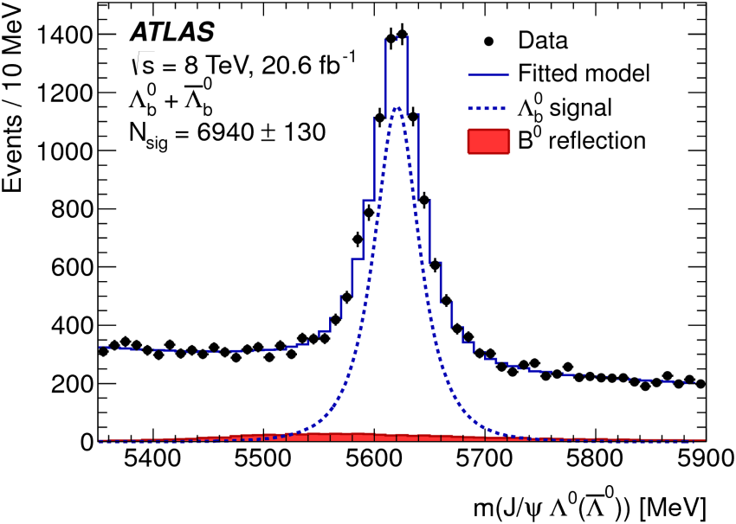
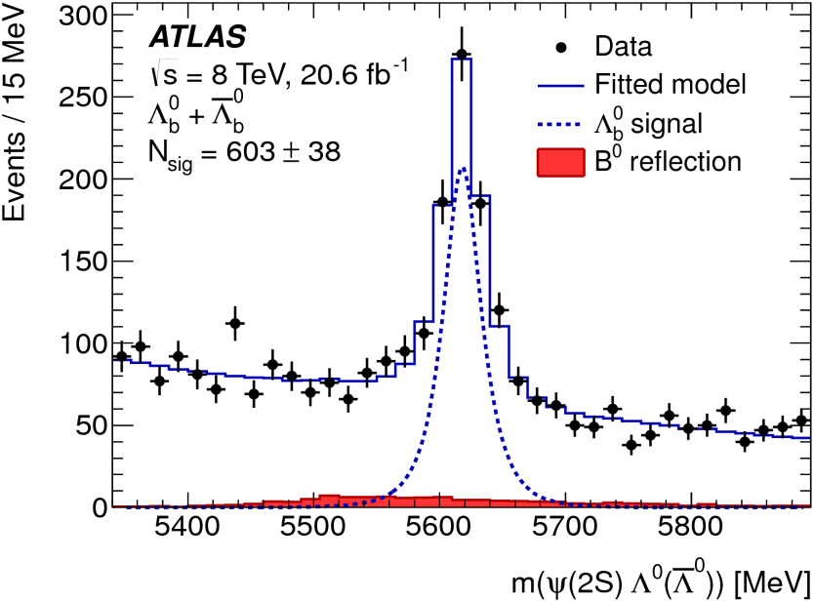
Измерение двух-частичных Бозе-Эйнштейновских корреляций в pp столкновениях при √s = 0.9 и 7 ТэВ
Kорреляционная сила λ
Размер источника корреляций R
Впервые наблюдено прекращение роста размера источника корреляций (насыщение) для зарядовых множественностей более 55.
Наблюдение распада Λ_{b}⁰→ψ(2S)Λ⁰ и измерение отношения парциальных ширин распадов Γ(Λ_{b}⁰→ψ(2S)Λ⁰)/Γ(Λ_{b}⁰→J/ψΛ⁰)
Λ_{b}⁰→J/ψΛ⁰,
известный распад
Λ_{b}⁰→ψ(2S)Λ⁰,
первое наблюдение
Γ(Λ_{b}⁰→ψ(2S)Λ⁰)/Γ(Λ_{b}⁰→J/ψΛ⁰)=0.501±0.038
Всего в 2010-2015г.г. опубликовано ~470 журнальных статей.

Slide 17




Участие группы НИИЯФ МГУ в эксперименте LHCb с 2008 года
1174 сотрудников из 69 институтов в 16 странах
Группа МГУ состоит из 16 сотрудников
4 оплачиваемых автора от МГУ
Экспериментальные работы на установке LHCb
Разработка и изготовление интерфейса контроля высоковольтной
системой Мюонного детектора установки LHCb.
Экспертная и сервисная поддержка систем медленного контроля,
включая системы высоковольтного и низковольтного питания
детектора VELO.
Модификация низковольтной системы VELO, проведенная в 2010
и 2014 годах для обеспечения большей стабильности системы.
Создание ONLINE программного обеспечения системы безопасности
и предупреждений детектора VELO (Alert System).
Работы по VELO Upgrade начиная с 2010 года
Участие в исследовании прототипов пиксельных сенсоров
и электроники для тестов на выведенных пучках CERN.
Участие в исследованиях и инженерных работах по
устройству микроканального охлаждения детекторной электроники.
Перспективная разработка систем медленного
контроля нового пиксельного детектора VELO.
Детектор VELO,
имеет лучшее на LHC
координатное разрешение

Slide 18
Работы по анализу данных, полученных на установке
LHCb
Установлены лучшие верхние пределы на 4-х мюонные распады В-мезонов на статистике 1фб ⁻¹ :
Br(B_{d} → μ+μ-μ+μ-) < 6.6 (5.3) x 10⁻⁹
на 90% (95%) уровне достоверности;
Br(B_{s} → μ+μ-μ+μ-) < 1.6 (1.2) x 10⁻⁸
на 90% (95%) уровне достоверности.
Обнаружены редкие полулептонные распады
B_{s} →(f₀(980)→π⁺π⁻) μ⁺μ⁻ и B_{d} →(ρ⁰(770)→π⁺π⁻) μ⁺μ⁻
с парциальными ширинами:
Br(B⁰_{s}→π⁺π⁻μ⁺μ⁻) =(8.6±1.5(stat)±0.7(syst) )±0.7(norm) ×10⁻⁸
Br(B⁰→π⁺π⁻μ⁺μ⁻) =(2.11±0.51(stat)±0.15(syst) ±0.16(norm))×10⁻⁸.
Написаны Монте-Карло генераторы для более 50 редких полулептонных,
лептонных радиационных и многолептонных распадов В-мезонов в
Стандартной модели и некоторых ее суперсимметричных расширений.
Изучаются 4-х мюонные распады В-мезонов на всей статистике LHCb.
Изучаются распады
Λ_{b} → p D⁺ π⁻ π⁻ , Λ_{b} → p D⁺ π⁻ π⁻ и Ξ_{b} → p D⁺ K⁻ π⁻.
С 2010 года опубликовано ~300 работ в научных журналах

Slide 19

Основные направления теоретико-феноменологических исследований
Разработка моделей с дополнительными измерениями пространства-времени, развитие суперсимметричных моделей, теории струн и нестандартных теорий гравитации.
Развитие непертурбативных методов в КХД, теоретико-полевых подходов к
описанию связанных состояний, исследования по недоинтегрированным функциям распределения, методу Kt -факторизации в КХД, двойным партонным распределениям
Вычисление, теоретическое моделирование и исследование свойств процессов,
проходящих при столкновениях частиц и ядер на ускорителях и коллайдерах
высоких энергий и в ранней Вселенной в Стандартной модели и в различных ее расширениях.
Разработка новых методов древесных и многопетлевых вычислений.
Создание автоматизированных систем компьютерных вычислений CompHEP, CalcHEP,
MicroOmegas. Создание генераторов событий SingleTOP, PYQUEN, HYDJET…
Развитие новых подходов в квантовой теории поля и квантовой механике,
связанные с диссипативными системами, квантовыми компьютерами,
неравенствами Белла.

Slide 20


Примерно 250 ÷ 300 высокорейтинговых публикаций из Тор-25
На конец 2015 г.
Всего ОЭФВЭ в ТОР-25: 287
Из них индивидуальных: 14
Всего во всех журналах: 320

Slide 21








Новые проекты и будущие эксперименты
Ускорительный комплекс НИКА и детектор MPD
Ускорительный комплекс FAIR и детектор CBM
Разработан универсальный модуль
на основе сверхлегкой фермы из углепластика
LHC and HL-LHC
Future Circular Colliders (FCC)
International conceptual design study ~100 km ring:
pp collider (FCC-hh)
√s ~ 100 TeV, L~2x10³⁵
e⁺e⁻ collider (FCC-ee)
√s = 90-350 GeV, L~200-2 x 10³⁴
pe collider (FCC-he): option
√s ~ 3.5 TeV, L~10³⁴
-1
Детекторы для Международного линейного коллайдера ILC

